Slide 1

introduktion til nyttige begreber
Sofokles’ Antigone

Slide 2
introduktion til 10 nyttige begreber
NOMOS OG FYSIS
OIKOS/GENOS OG POLIS
HYBRIS OG NEMESIS
ATE
SOFROSYNE
MIASMA

Slide 3
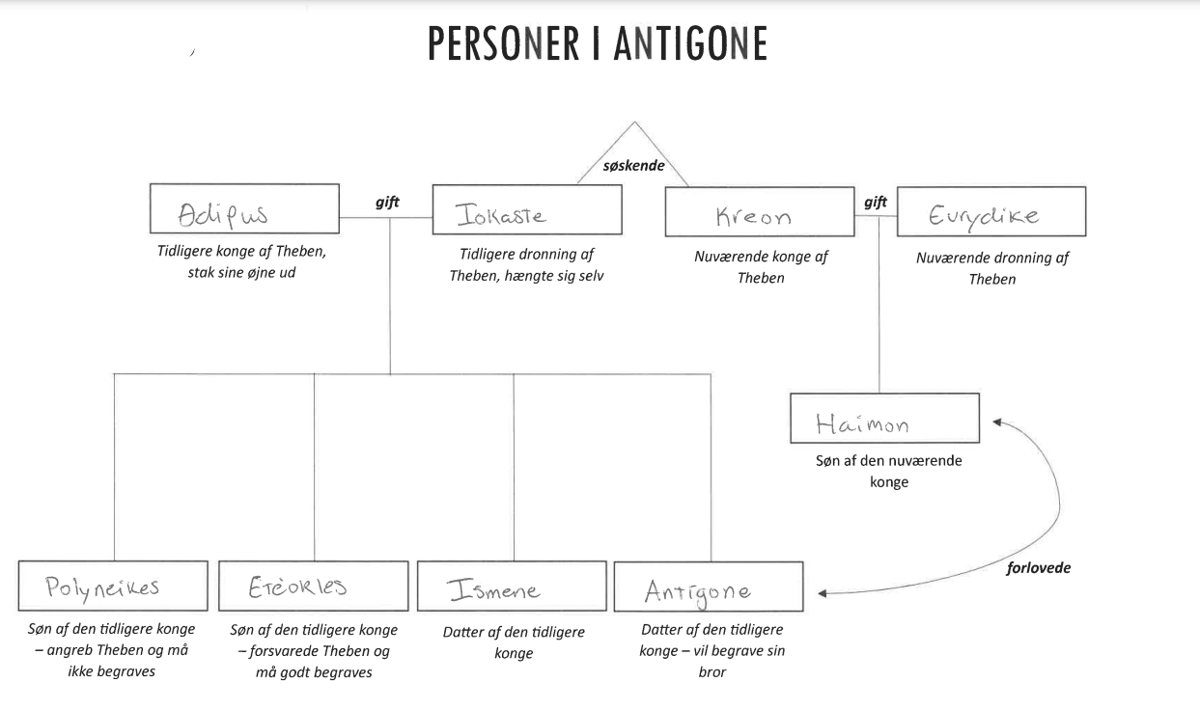

Slide 4
introduktion til 10 nyttige begreber:
Nomos og Fysis
Nomos, dvs. positiv ret (fra latin: pono, dvs. sætter – altså den fastsatte lov), og på den anden side fysis, dvs. naturret (fra græsk: φύσις, fysis, dvs. natur). Nomos er den menneskeskabte lov, og fysis er den guddommelige lov, den evige og uforanderlige kosmiske orden, herunder den dertil svarende religiøse og moralske praksis.

Slide 5
introduktion til 10 nyttige begreber:
Nomos og Fysis
HVEM STÅR SOM REPRÆSENTANTER FOR HHV. NOMOS OG FYSIS I ANTIGONE-TRAGEDIEN, OG HVORDAN KAN DISSE TO BEGREBER BRUGES TIL AT FORKLARE STYKKETS CENTRALE KONKLIKT?
Nomos, dvs. positiv ret (fra latin: pono, dvs. sætter – altså den fastsatte lov), og på den anden side fysis, dvs. naturret (fra græsk: φύσις, fysis, dvs. natur). Nomos er den menneskeskabte lov, og fysis er den guddommelige lov, den evige og uforanderlige kosmiske orden, herunder den dertil svarende religiøse og moralske praksis.

Slide 6
introduktion til 10 nyttige begreber: OIKOS/GENOS OG POLIS
Oikos, dvs. hus, husstand, familie el. slægt (fra græsk: οἶκος, oíkos), som var noget af det, som mennesket i antikken brystede sig mest af og kærede sig mest for. Det antikke menneske – mand såvel som kvinde – handlede aldrig for sig selv, men var altid en del af sin oikos.
Genos, dvs. slægt (især om adelig slægt) el. stamme (fra græsk: γένος, genos). Genos er næsten synonymt med ordet oikos. Dog er der den lille betydningsmæssige forskel mellem de to ord, at genos alene refererer til slægten og ikke til slægtens fysiske bolig.

Slide 7
introduktion til 10 nyttige begreber: OIKOS/GENOS OG POLIS
Polis, dvs. bystat (fra græsk: πόλις, polis), som afløser oikos’ rolle i løbet af klassisk tid. Kort sagt: I tidlig antik tid er det et slægtssamfund, mens senere perioder defineres som bystatskulturer (fra klassisk tid, ca. 480 f.Kr.). Polis kan altså betragtes som det store fællesskab, hvorunder den enkelte borger havde en række forpligtigelser. Ligesom den moderne stat var polis en institution i besiddelse af det legitime monopol på med magt at opretholde en retsorden inden for et territorium over for en befolkning.

Slide 8
introduktion til 10 nyttige begreber:
OIKOS/GENOS OG POLIS
HVORDAN TEMATISERES OIKOS/GENOS OG POLIS SOM ET MODSÆTNINGSPAR I ANTIGONE-TRAGEDIEN
Oikos, dvs. hus, husstand, familie el. slægt (fra græsk: οἶκος, oíkos)
Genos, dvs. slægt (især om adelig slægt) el. stamme (fra græsk: γένος, genos)
Polis, dvs. bystat (fra græsk: πόλις, polis)
Notes:
Hvem repræsenterer hvad?

Slide 9
Nyttige BEGREBER: HYBRIS OG NEMESIS
Hybris og nemesis er to begreber, som ofte bliver brugt til at beskrive forholdet mellem mennesker og det guddommelige.
Hybris kan defineres som en overmodig/arrogant handling, hvor en person forbryder sig mod guder(nes lover) eller mennesker/menneskernes love.
Nemesis (fra græsk: “hun som tildeler”) i græsk religion en gudinde eller en guddommelig kraft for gengældelse og hævn.
Som en god huskeregel kan anføres, at hybris kun begås, når personen er under påvirkning af ate
Notes:
Dvs. når man begår hybris, så venter nemesis (afstraffelse)

Slide 10
Nyttige BEGREBER: HYBRIS OG NEMESIS
Hybris og nemesis er to begreber, som ofte bliver brugt til at beskrive forholdet mellem mennesker og det guddommelige.
HAR KREON BEGÅET HYBRIS? – FORBRUDT SIG MOD GUDERNES ELLER MENNESKERS LOVE PÅ OVERMODIG VIS?
Hybris kan defineres som en overmodig/arrogant handling, hvor en person forbryder sig mod guder(nes lover) eller mennesker/menneskernes love.
Nemesis (fra græsk: “hun som tildeler”) i græsk religion en gudinde eller en guddommelig kraft for gengældelse og hævn.
Som en god huskeregel kan anføres, at hybris kun begås, når personen er under påvirkning af ate
Notes:
Dvs. når man begår hybris, så venter nemesis (afstraffelse)

Slide 11
introduktion til 10 nyttige begreber: Ate
Ate betyder egentlig “forblindelse (af vrede)” og blev af oldtidens grækere opfattet som en gudinde eller en kraft, der forstyrrer menneskets sunde fornuft, besindighed, mådehold (sofrosyne?) og får fra tid til anden mennesket til at begå en handling af overmod (hybris) mod naturen, mod guderne eller mod andre mennesker. Den guddommelige straf herfor er nemesis.

Slide 12
introduktion til 10 nyttige begreber: Ate
Har vi set eksempler på, at en person i Antigone-tragedien er så forblindet af vrede (ramt af ate), at vedkommende ikke længere kan bruge sin sunde fornuft? At vedkommende handler ubesindigt og uden mådehold?
Ate betyder egentlig “forblindelse (af vrede)” og blev af oldtidens grækere opfattet som en gudinde eller en kraft, der forstyrrer menneskets sunde fornuft, besindighed, mådehold (sofrosyne?) og får fra tid til anden mennesket til at begå en handling af overmod (hybris) mod naturen, mod guderne eller mod andre mennesker. Den guddommelige straf herfor er nemesis.

Slide 13
introduktion til 10 nyttige begreber:
SOFROSYNE
Mennesket bør i alle livets henseender udvise sofrosyne, dvs. sund sans, besindighed, mådehold, uanset hvad mennesket kommer ud for af lykke og ulykke i sit livsforløb. At agere afbalanceret og udvise sofrosyne er i antikken et ideal, som man skal tilstræbe. Sofrosyne skal holde et menneskets begær og hovenhed i skak, og mangel på sofrosyne kan lede til en overmodig, arrogant handling, hybris, som jo bekendt straffes med nemesis.

Slide 14
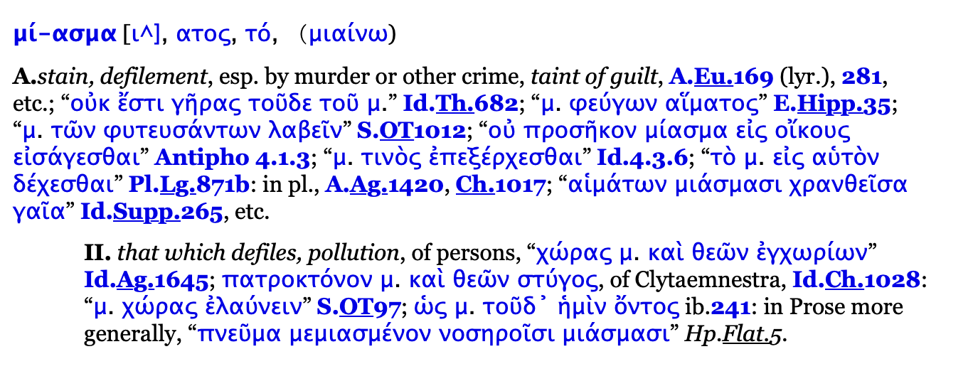
introduktion til 10 nyttige begreber:
Miasma
Miasma betyder generelt besmittelse. Man kan se lidt på det som en forbandelse, når der begås synd.
Et eksempel er
da Ødipus
gifter sig med
sin mor, og
byen Theben
derefter bliver
ramt af pest
Notes:
Et andet eksempel: An example is that of Atreus, who invited his brother Thyestes to dine on a delicious stew, which had been prepared with the butchered flesh of Thyestes’s own sons. As a result, a miasma contaminated the entire family of Atreus, where one violent crime led to another, providing fodder for many of the Greek heroic tales.” (fra wikipedia)

Slide 15
introduktion til 10 nyttige begreber:
Miasma
Miasma betyder generelt besmittelse. Man kan se lidt på det som en forbandelse, når der begås synd.
Et eksempel er
da Ødipus
gifter sig med
sin mor, og
byen Theben
derefter bliver
ramt af pest
”Thi rystes et hus for en synd af gudernes straf, arves forblindelser voksende ned
igennem hvert led”
Og
”forsyndelse skjult der forbander næste led”
– Koret i Antigone 2. stasimon
(overs. Otto Steen Due)
Notes:
Otto steen due
Forblindelser = áte, altså det der fører til dårlige handlinger

